Slide 1
实验4 动态规划法实验1
林煜东
linyd@gcu.edu.com

Slide 2
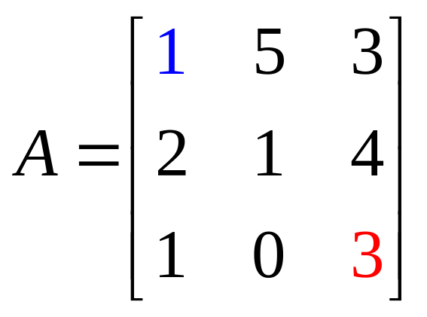
最小路径和
给定一个矩阵A，从左上角开始每次只能向右走或者向下走，最后达到右下角的位置。路径中所有数字累加起来就是路径和，设计算法寻找具有最小路径和的路径。例如给定的A矩阵如下，那么最小路径和为7，该路径为1,2,1,0,3

Slide 3
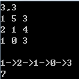
最小路径和
输入：
第一行为两个整数m和n，分别表示二维数组的行数和列数；
接下来的m行分别输入二维数组的m行数据
输出：
第一行为最小和路径，数字之间以->符号间隔
第二行为最小路径和，为一个整数

Slide 4
最小路径和
测试样例：
1、二维数组只有一个数
输入：
1，1
5
输出：
5
5

Slide 5
最小路径和
测试样例：
2、二维数组全部值相同
输入：
2，3
1 1 1
1 1 1
输出：
1->1->1->1
4

Slide 6
最小路径和
测试样例：
3、一般数组
输入：
3，5
1 2 3 4 5
6 7 8 9 10
11 12 13 14 15
输出：
1->2->3->4->5->10->15
40

Slide 7
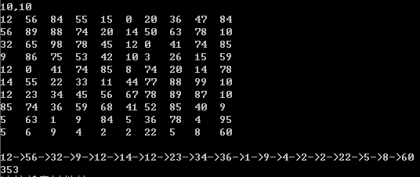
最小路径和
测试样例：
4、大数组

Slide 8
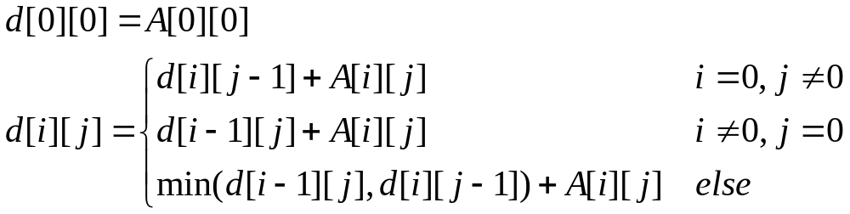
提示：
由于只能向右或向下走，考虑从左上角走到某位置A[i][j]的最小路径和，则到达该点的上一步只能是从上边来或者从左边来，从哪来更小，就选择从哪来（思路与数塔问题类似）
令d[i][j]表示从左上角到(i, j)点的最小路径和，则d[i][j]可采用下式计算：

Slide 9
提示：
初始值1：从起点到起点的最小路径和为自己
初始值2：最上一行的点只能从左边来
初始值3：最左一行的点只能从上边来
比较从上边来小还是从左边来小，取较小值

Slide 10
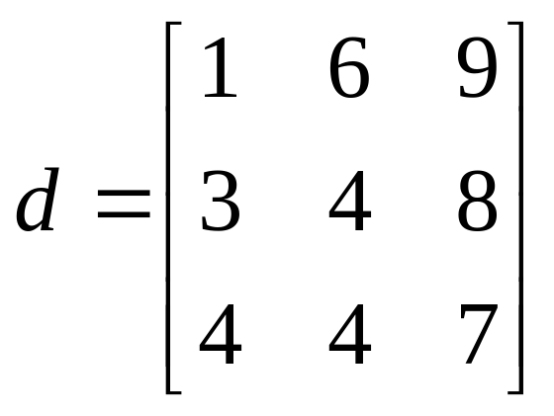

Slide 11
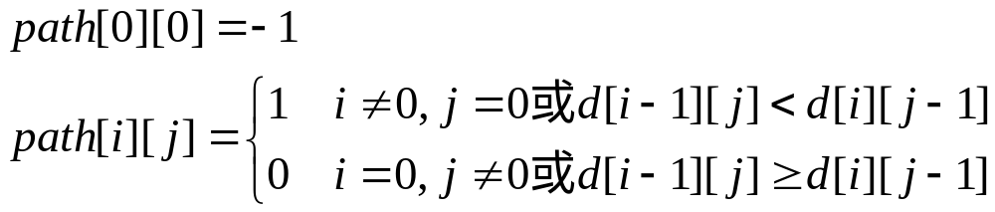
提示：
为了得到路径，需要另一个数组path来存每个位置在最优情况下的上一步由哪边过来（左OR上）
起点没有上一步
最上一行，或者左边来的值小于上边来的值，则path标记为1
最左一行，或者上边来的值小于左边来的值，则path标记为0

Slide 12
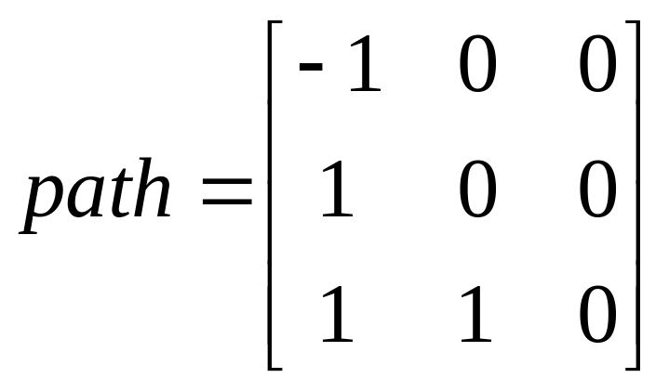

Slide 13
提示：
回溯时，从path的右下角开始。若为0，则向左走；若为1，则向上走

Slide 14
提示：
回溯时，从path的右下角开始。若为0，则向左走；若为1，则向上走

Slide 15
提示
动态生成数组的方法:
(1) 程序需要包含stdlib工具包
(2) n个整型元素的一维数组
(3) m行n列的整型二维数组
#include <stdlib.h>
int *array = (int *)malloc(sizeof(int)*n);
int **array = (int **)malloc(sizeof(int)*m*n);
for(int i=0; i<m; i++)
array[i] = (int *)malloc(sizeof(int)*n);

Slide 16
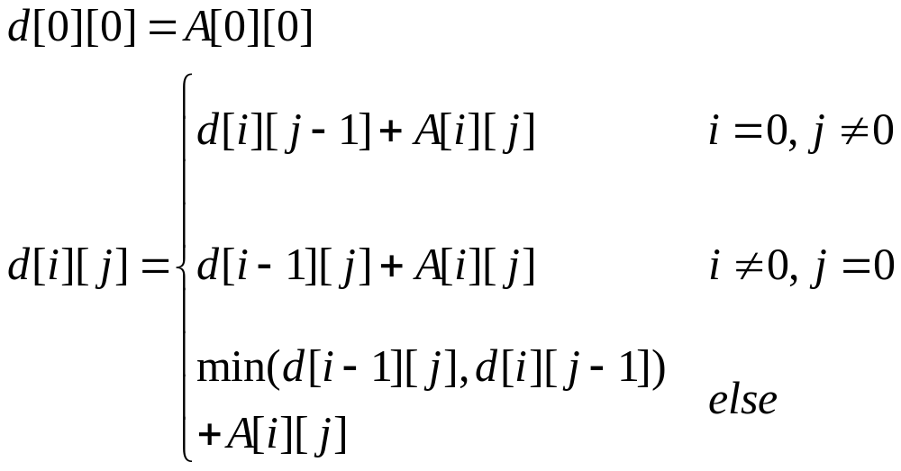
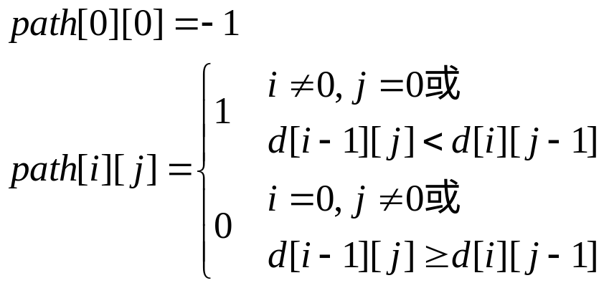
int MinimalPath(int **A, int m, int n, int **path)
{
int **d=(int **)malloc(sizeof(int)*m*n);
for (int i = 0; i < m; i++)
d[i] = (int *)malloc(sizeof(int)*n);
二维数组
行数
列数
路径数组
动态创建d数组，用来计算每个位置的最小路径和
不用动态生成path

Slide 17
for (int i = 0; i<m; i++) //初始化d[i][j]
for (int j = 0; j<n; j++)
d[i][j] = MAX;
d[0][0] = A[0][0]; //初始化d[0][0]
path[0][0] = -1; //初始化path[0][0]

Slide 18
for (int j = 1; j < n; j++){
d[0][j] = d[0][j - 1] + A[0][j];
path[0][j] = 0; //从左边过来
}
for (int i = 1; i < m; i++){
d[i][0] = d[i - 1][0] + A[i][0];
path[i][0] = 1; //从上边过来
}
计算d矩阵第一行元素
计算d矩阵第一列元素

Slide 19
for (int i = 1; i<m; i++) //计算d[i][j]
for (int j = 1; j < n; j++){
if (d[i - 1][j] >= d[i][j - 1]){
d[i][j] = d[i][j - 1] + A[i][j];
path[i][j] = 0;
}
else{
d[i][j] = d[i - 1][j] + A[i][j];
path[i][j] = 1;
}
}
return d[m - 1][n - 1]; //返回最小和
}

Slide 20
回溯
路径数组
行数
列数
路径
void FindPath(int **path, int m, int n, int *p, int **A){
int i = m - 1, j = n - 1, k = m + n - 1;
p[--k] = A[i][j];
int t = path[i][j];
while (t != -1){
if (t == 0) i--;
if (t == 1)j--;
p[--k] = A[i][j];
t = path[i][j];
}
}
矩阵数组
从最后一个path开始回溯

Slide 21
回溯
路径数组
行数
列数
路径
void FindPath(int **path, int m, int n, int *p, int **A){
int i = m - 1, j = n - 1, k = m + n - 1;
p[--k] = A[i][j];
int t = path[i][j];
while (t != -1){
if (t == 0) i--;
if (t == 1)j--;
p[--k] = A[i][j];
t = path[i][j];
}
}
矩阵数组
p数组倒过来存，因为知道步数

Slide 22
回溯
路径数组
行数
列数
路径
void FindPath(int **path, int m, int n, int *p, int **A){
int i = m - 1, j = n - 1, k = m + n - 1;
p[--k] = A[i][j];
int t = path[i][j];
while (t != -1){
if (t == 0) i--;
if (t == 1)j--;
p[--k] = A[i][j];
t = path[i][j];
}
}
矩阵数组
路径的终点

Slide 23
回溯
路径数组
行数
列数
路径
void FindPath(int **path, int m, int n, int *p, int **A){
int i = m - 1, j = n - 1, k = m + n - 1;
p[--k] = A[i][j];
int t = path[i][j];
while (t != -1){
if (t == 0) i--;
if (t == 1)j--;
p[--k] = A[i][j];
t = path[i][j];
}
}
矩阵数组
根据path的记录，提取上一步位置，如果是0，则向左走；如果是1，则向上走

Slide 24
回溯
路径数组
行数
列数
路径
void FindPath(int **path, int m, int n, int *p, int **A){
int i = m - 1, j = n - 1, k = m + n - 1;
p[--k] = A[i][j];
int t = path[i][j];
while (t != -1){
if (t == 0) i--;
if (t == 1)j--;
p[--k] = A[i][j];
t = path[i][j];
}
}
矩阵数组
记录上一步的值

Slide 25
回溯
路径数组
行数
列数
路径
void FindPath(int **path, int m, int n, int *p, int **A){
int i = m - 1, j = n - 1, k = m + n - 1;
p[--k] = A[i][j];
int t = path[i][j];
while (t != -1){
if (t == 0) i--;
if (t == 1)j--;
p[--k] = A[i][j];
t = path[i][j];
}
}
矩阵数组
再获取上一步的方向，重复循环

Slide 26
回溯
路径数组
行数
列数
路径
void FindPath(int **path, int m, int n, int *p, int **A){
int i = m - 1, j = n - 1, k = m + n - 1;
p[--k] = A[i][j];
int t = path[i][j];
while (t != -1){
if (t == 0) i--;
if (t == 1)j--;
p[--k] = A[i][j];
t = path[i][j];
}
}
矩阵数组
直到回溯到起点，此是path值为-1

